Slide 1
20220613 Progress Meeting
전영훈

Slide 2
목차
Callback 함수를 이용하여 log를 web page에 출력
Zuul + 앞으로 개발 방향

Slide 3
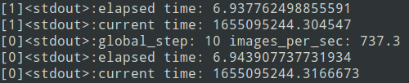
Web Page에 log 출력
running time (current time - start time)
iteration
current time
worker index

Slide 4
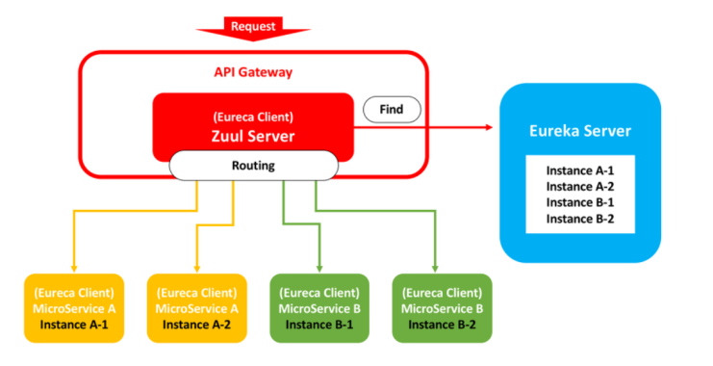
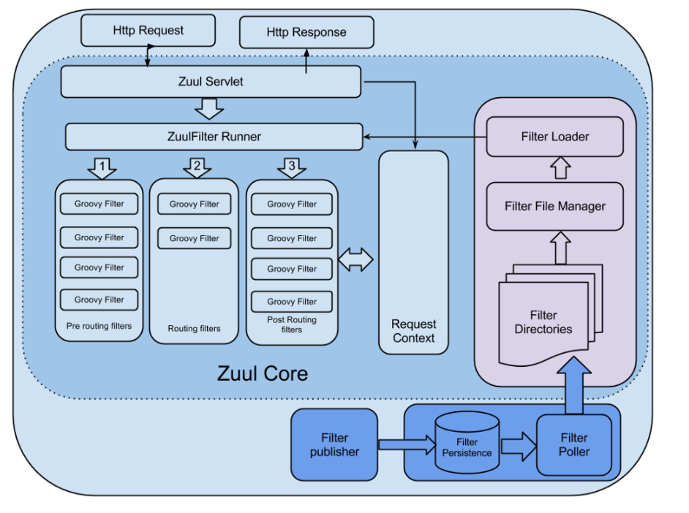
Zuul
Netflix에서 제공하는 API gateway 또는 API service 기술
모든 Micro Service에 대한 Request를 먼저 받고 Routing하는 Proxy API Gateway 기능

Slide 5



Web Server 구현 방향
Flask(web application) <----> uwsgi(protocol) <----> nginx(web server)

Slide 6
현재 구현된 Code의 문제점
하나의 node에 대한 동작만 처리 가능
여러 개의 node에서 동시에 학습을 진행할 때 처리 불가능
현재 code의 동작 방식은 Javascript로 부터 요청을 받아서 log 보냄
이를 Daemon을 이용하여 log를 보내게 하도록 code logic 수정 필요

Slide 7
Thank you

